Slide 1
BÀI GIẢNG LẬP TRÌNH MẠNG
PGS.TS.Huỳnh Công Pháp; Nguyễn Anh Tuấn; Lê Tân; Nguyễn Thanh Cẩm;Hoàng Hữu Đức
Khoa Khoa học máy tính

Slide 2
Bài 4. Lập trình với giao thức TCP
(Transmission Control Protocol)

Slide 3
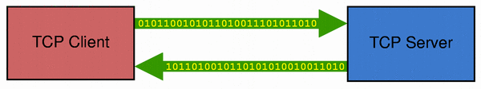
Giao thức TCP
Là giao thức hướng kết nối (connection – oriented).
Truyền thông tin cậy.
Thiết lập kênh kết nối.
Cung cấp một kênh point-to-point cho các ứng dụng yêu cầu truyền thông tin cậy.
Các giao thức sau là giao thức hướng kết nối:
HTTP
FTP
Telnet

Slide 4
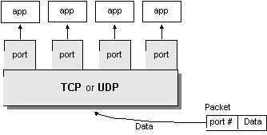
Cổng (Port)
Là một số đặc biệt
được gán cho một tiến trình mạng
Mỗi tiến trình mạng đều được gán một cổng duy nhất

Slide 5
Cổng (Port)
Số cổng là số 2 bytes
Các số 0-1023: dành cho các ứng dụng thông dụng
Các số 1024-65535 : là các cổng động
Các server thường sử dụng các cổng nổi tiếng
Mục đích: bất cứ client có thể nhận biết dễ dàng server/service
HTTP = 80, FTP = 21, Telnet = 23, ...
Client thường dùng các cổng động
Gán ở thời điểm chạy chương trình
NTP
daemon
Web server
port 123
port 80
TCP/UDP
IP
Ethernet Adapter

Slide 6
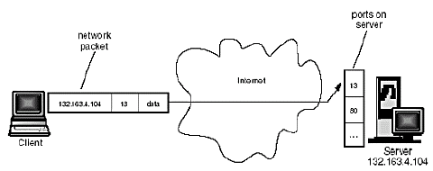
Cổng (port)

Slide 7
Ví dụ các chương trình mạng sử dụng cổng khác nhau

Slide 8
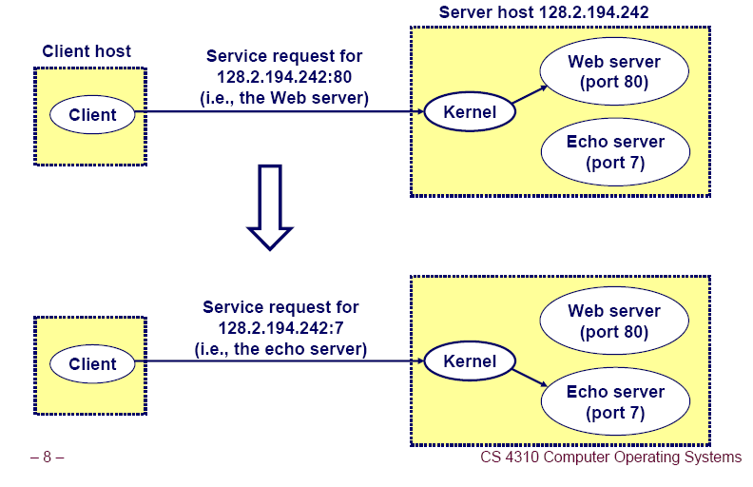
Sử dụng cổng để nhận biết dịch vụ

Slide 9
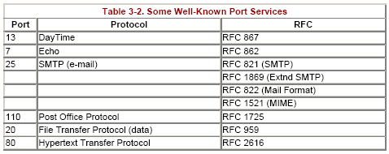
Một số cổng nổi tiếng (Well-known)

Slide 10
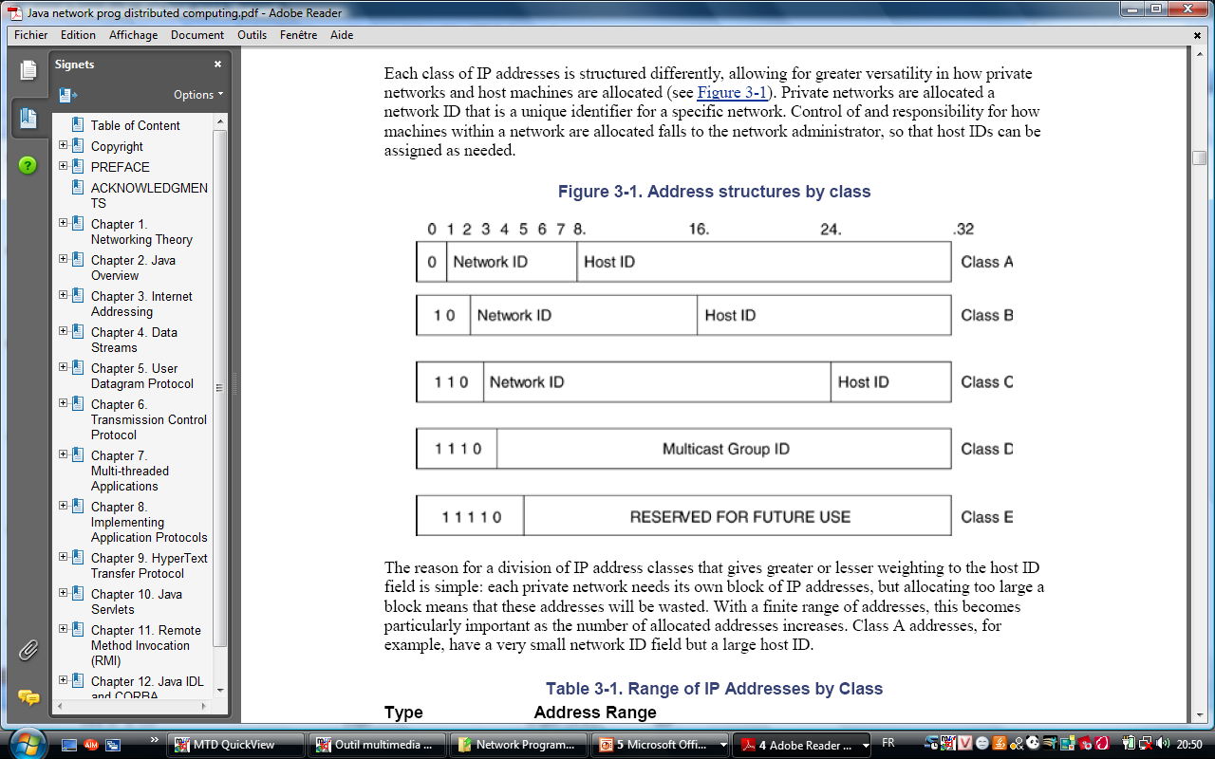
Địa chỉ IP (Addresses)
Mỗi thực thể trên mạng có một địa chỉ IP duy nhất
IPv4: số 32 bits, tạo thành từ 4 octets. Vd: 192.168.12.1
Địa chỉ IP được chia thành các lớp sau

Slide 11
Dãy địa chỉ IP theo lớp
Lớp A: 0. 0. 0. 0 – 127.255.255.255
Lớp B: 128.0.0.0 – 191.255.255.255
Lớp C: 192.0.0.0 – 223.255.255.255
Lớp D: 224.0.0.0 – 239.255.255.255
Lớp E: 240.0.0.0 – 247.255.255.255
Địa chỉ 127.0.0.1 chỉ địa chỉ IP máy cục bộ

Slide 12
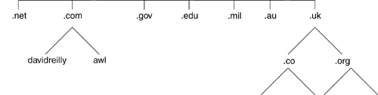
Tên miền (Domain Name)
Chúng ta thường khó nhớ một số dài hơn là nhớ một tên
DNS (Domain Name Server) cung cấp ánh xạ từ địa chỉ sang tên.
Ví dụ ftp.davidreilly.com, www.davidreilly.com
Tên miền cũng được nhóm theo các miền con sau

Slide 13
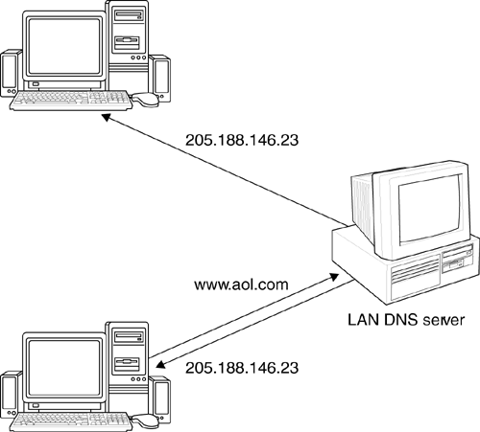
Ánh xạ tên miền

Slide 14
Socket ?
Một ứng dụng trên mạng được xác định thông qua
Địa chỉ IP duy nhất mà nó chạy trên một hệ thống.
Số hiệu cổng riêng được gán cho nó.
2 ứng dụng mạng liên lạc được với nhau cần phải thiết lập kết nối (connection).
Mỗi đầu kết nối tương ứng với một Socket.

Slide 15
Socket ?
Vậy,
Một socket là một đầu cuối của một sự truyền thông 2 chiều, liên kết giữa hai chương trình chạy trên mạng.
Một socket được gán với một số hiệu cổng (port), vì thế tầng giao vận có thể nhận biết ứng dụng mà dữ liệu được chuyển đến.
Socket cho phép thực hiện các hoạt động sau:
Kết nối đến máy ở xa
Gửi dữ liệu
Nhận dữ liệu
Đóng kết nối
Gắn với một cổng
Lắng nghe dữ liệu đến
Chấp nhận kết nối từ máy ở xa trên cổng đã được gắn.

Slide 16
Các kiểu socket
Có 2 kiểu socket
Kiểu thứ nhất tương tự như điện thoại kết nối đến một tổng đài. Kiểu này được gọi là kiểu hướng kết nối. TCP socket thuộc kiểu này.
Khi sử dụng những socket kết nối TCP, giao thức TCP bảo đảm dữ liệu đến đích an toàn và đầy đủ.
Kiểu thứ hai tương tự như hộp thư (mailbox), kiểu này còn gọi là kiểu phi kết nối, tức không giữ kênh kết nối trong quá trình truyền thông. UDP socket thuộc kiểu này (Unreliable Datagram Protocol (UDP)).

Slide 17
State và Stateless
Stateful :
lưu giữ trạng thái giữa các lần kết nối (request/response).
Stateless
Mỗi lần request/response thì cầu nối hủy bỏ. Không giữ trạng trái trước đó.

Slide 18
Các bước tạo một ứng dụng TCP
Phía Server
Gán một cổng với Socket
Chờ và lắng nghe yêu cầu kết nối từ client đến
Chấp nhận kết nối, tạo Socket tương ứng
Truyền/nhận dữ liệu thông qua các streams in/out của đối đối tượng Socket
Đóng kết nối
socket → bind → listen → accept → recv/send→ close
Phía Client
Tạo một TCP socket với địa chỉ IP và số cổng mà chương trình Server đang chạy
Thiết lập kết nối đến Server
Trao đổi dữ liệu với Server
Đóng kết nối
Socket → connect → send/recv →close

Slide 19
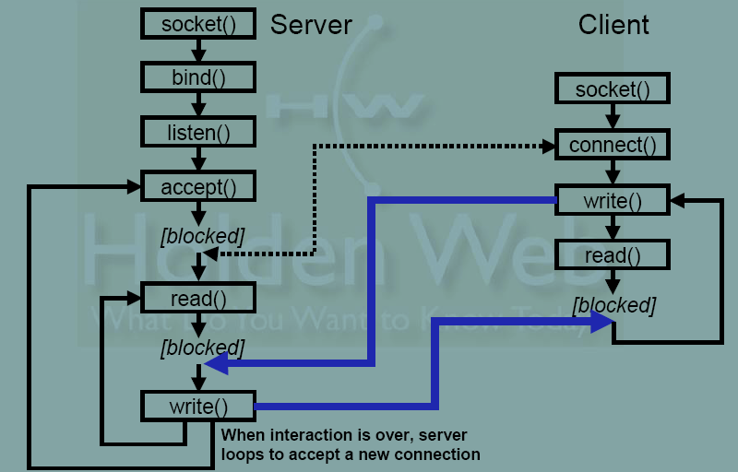
Các bước tạo một ứng dụng TCP

Slide 20
Các bước tạo một ứng dụng TCP

Slide 21
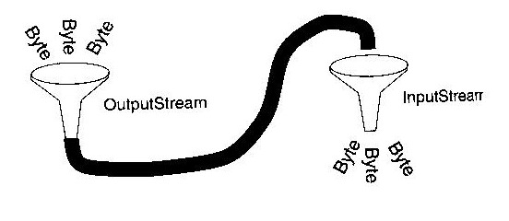
Ví dụ các bước tạo ứng dụng TCP với Java
Phía Server
1: ServerSocket server = new ServerSocket(7000);
//Gắn một cổng 7000 với Socket
2: Socket socket = server.accept();
//Chờ và Lắng nghe yêu cầu từ client đến
3: nếu có yêu cầu kết nối từ client (hàm accept() thực hiện, tạo ra một socket ở phía server)
4: từ đối tượng socket tham chiếu, tạo ra các stream in/out để trao đổi dữ liệu với client
InputStream Stream_in = socket.getInputStream();
OutputStream Stream_out = socket.getOutputStream();

Slide 22
Ví dụ các bước tạo ứng dụng TCP với Java
Phía client
1: Socket socket = new Socket(“192.168.61.15", 7000);
// Tạo một TCP socket với địa chỉ IP và số cổng mà chương trình Server đang chạy
// Nếu Server chấp nhận một kết nối đã được tạo ra, một socket được tạo
2: Từ đối tượng socket đã được tạo, tạo các streams in/out để trao đổi dữ liệu với server
InputStream Stream_in = socket.getInputStream();
OutputStream Stream_out = socket.getOutputStream();

Slide 23
Mô tả quá trình trao đổi dư liệu giữa client và server
OutputStream outClient = clientSoc.getOutputStream();
InputStream inServer = serverSoc.getInputStream();
stream
Server
Client
InputStream inClient = clientSoc.getInputStream();
OutputStream outServer = serverSoc.getOutputStream();

Slide 24
Ví dụ chương trình Java : Time Server
import java.io.DataOutputStream;
import java.net.*;
import java.util.Date;
public class TimeServer {
public static void main(String[] args) throws Exception {
ServerSocket server = new ServerSocket(7000);
System.out.println("Server is started");
while(true) {
Socket socket = server.accept();
DataOutputStream dos = new DataOutputStream(socket.getOutputStream());
String time = new Date().toString();
dos.writeUTF(time);
socket.close();
}
}
}

Slide 25
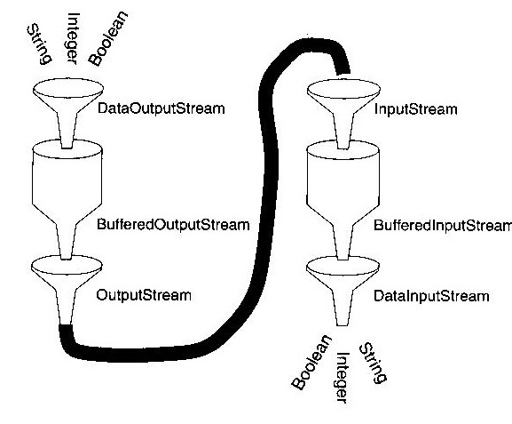

Slide 26
Chương trình Java: Time client
import java.io.DataInputStream;
import java.io.DataOutputStream;
import java.net.Socket;
public class TimeClient {
public static void main(String[] args) throws Exception {
Socket socket = new Socket("localhost", 7000);
DataInputStream din = new
DataInputStream(socket.getInputStream());
String time = din.readUTF();
System.out.println(time);
}
}

Slide 27
Chương trình server đa tuyến (Threaded Server)
Một vấn đề xảy ra với ví dụ vừa rồi là chỉ có một client kết nối đến server tại một thời điểm.
Để cho phép nhiều client có thể kết nối đến server, thì server phải là chương trình đa tuyến. Mỗi tuyến (thread) đảm nhận việc liên lạc với client.
Mỗi khi có một client kết nối đến, chương trình server sinh ra một tuyến (thread) để điều khiển việc truyền thông với client

Slide 28
Chương trình server đa tuyến (Threaded Server)
Đoạn mã chương trình bằng Java
Vector v=new Vector();
while(true){ Socket socket = s.accept( ); ThreadedTimeHandler oi =new ThreadedTimeHandler(socket).start(); v.add(oi);
}
class ThreadedTimeHandler extends Thread { Socket socket;
public ThreadedTimeHandler(Socket s)
{
socket = s; } public void run() { …. // đoạn mã truyền nhận dữ liệu ở đây
}
}

Slide 29
Bài tập lập trình với TCP Socket
Mô hình Client/Server: Chat Room
Lập trình một chương trình chat room sử dụng TCP socket.
Client có giao diện đơn giản hay phức tạp tùy vào bạn.
Chat Server là một server có khả năng quản lý nhiều clients của chat room.
Mỗi thông điệp từ một client gửi đến server, server phải có nhiệm vụ gửi đến tất cả các client còn lài, và tất cả client đều hiển thị thông điệp đó lên màn hình.
Server nên dùng một Vector để lưu trử tất cả các tiến trình clients. Nhờ Vector này mà nó có thể quản lý và truyền thông điệp đến tất cả các clients trong chat room.
That’s all. Good luck!.

Slide 30
P2P
Viết ứng dụng chat theo mô hình P2P
Gợi ý: tham khảo cách hoạt động của Skype
Viết ứng dụng truyền file
Gợi ý: tham khảo cách hoạt động của Napster, Gnutella, Kazaa

Slide 31
Thank your listenning

